Slide 1
地理信息系统导论

Slide 2
前 言
21世纪是信息时代，地理信息系统（Geographic Information System，简称GIS）作为传统地学学科和现代信息科学相结合的产物，目前已发展为集遥感、全球定位系统、互联网技术于一身的综合学科。

Slide 3
广义的地理信息学经历了从GISystem 到GIScience再到 GIService的发展，形成了理论研究、技术开发、工程应用与产业化管理的完善体系，在多个方向（包括时空数据结构与模型、空间决策支持、多源海量数据的集成管理、空间分析模型、地理信息多尺度表达与综合技术、地理信息可视化、地理信息智能化处理、网络地理信息系统技术等）获得了长足的发展。

Slide 4
GIS已在资源开发、环境保护、城市规划建设、土地管理、交通、能源、通信、林业、房地产开发、灾害监测与评估等应用领域得到了实际应用。
地学及相关专业的学生掌握GIS的基础理论和方法是必要的。

Slide 5
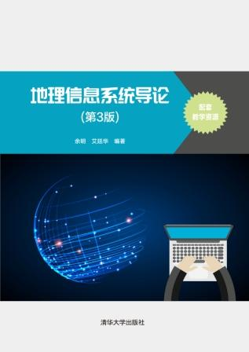
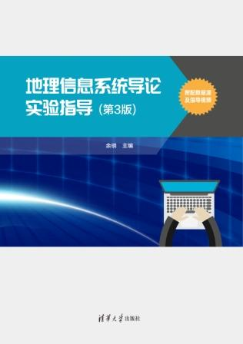
配套教材（第3版）

Slide 6
课程主要内容
理论与实践相结合
理论学习8章内容
实践需要完成7个必做的实验，1个选做的实验

Slide 7
第1章为“GIS概述”，主要介绍GIS概念、构成、功能、类型以及发展简史。
第2章为“GIS地理基础知识”，重点叙述了地球空间的认知及表达、地球形状与地球空间模型、空间参照基础的坐标系以及地球时间系统。
第3章为“GIS数据结构和空间数据库”，主要说明GIS数据结构、GIS空间数据库和空间查询及数据探究。

Slide 8
第4章为“GIS数据采集和数据处理”，主要介绍GIS数据源、地理数据分类和编码、GIS数据采集和输入、GIS数据处理以及数据质量和精度控制。
第5章为“GIS空间分析”，这是本教材最重点的一章，所占的篇幅份量也最大，本章通过实例，并分“基于栅格数据的GIS分析”和“基于矢量数据的GIS分析”两大部分进行叙述。

Slide 9
第6章为“GIS应用模型”，介绍了GIS应用模型概述以及常用的应用模型，并用案例加以说明。
第7章为“GIS可视化及其产品输出”，重点介绍了地理信息可视化理论、可视化技术、动态现象可视化以及GIS输出等内容。
第8章为“GIS设计开发及应用”，介绍了GIS的设计开发方法以及应用型GIS系统开发的实践案例。

Slide 10
实验项目
实验一：桌面GIS的功能与菜单操作
实验二：GIS数据采集
实验三：GIS数据处理
实验四：GIS地形分析
实验五：GIS网络分析和缓冲区分析
实验六：GIS叠加分析
实验七：GIS地图设计与输出
实验八：DEM的研究应用

Slide 11
学习要求
具备应有的基础：（1）计算机基础知识（如计算机软硬件、数据库和网络等）；（2）地理基础知识（如地图、坐标等）
注意GIS理论与实践相结合。一般理论占总课时2/3或1/2,实践占总课时1/3或1/2。
每次上机实验完成后，应及时撰写并提交当次实验报告（格式与内容可参见《GIS实验报告范本》）。
要求较为熟练掌握ArcGIS软件。

Slide 12
主要参考书及网站
黄杏元等.2001.地理信息系统概论[M].北京：高等教育出版社.
边馥苓.2004.地理信息系统原理与方法[M].北京：测绘出版社.
陈述彭等.2001.地理信息系统导论[M].北京：科学出版社.
胡鹏等.2002.地理信息系统教程[M].武汉：武汉大学出版社.
吴信才等.2002.地理信息系统原理与方法[M].北京：电子工业出版社.
朱选、刘素霞. 2006.地理信息系统原理与技术[M].上海：华东师范大学出版社.

Slide 13
Chan Kang_tsung. 2003. 陈健飞等译.地理信息系统导论[M].北京：科学出版社.
Paul Bolstad.2005.GIS Fundamentals: A First Text on Geographic Information System [M].Eider Press.White Bear Lake,Minnesota.
Paul A.Longley,Michael F.Goodchild, David J.Maguire, David W. Rhind. 2004.Geographic Information System and Science [M].ESRI Press.
http://www.esri.com
http://www.mapinfo.com

Slide 14


